Slide 1







Tuần 7
Bài 4: CÓ CHÍ THÌ NÊN
Bài viết 2

Slide 2









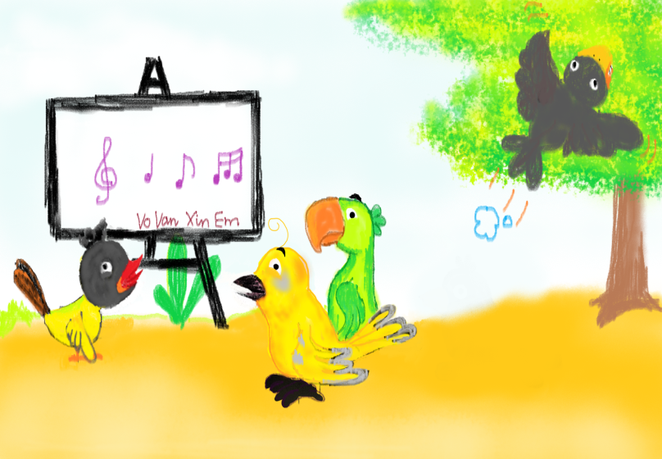









Slide 3


1. Đoạn văn tả ngoại hình của người nằm ở phần nào của bài văn tả người?
Đoạn văn tả ngoại hình của người nằm ở phần thân bài của bài văn tả người.

Slide 4

2. Hát một bài hát về bạn bè mà bạn biết.
Đáp án 2

Slide 5
3. Phần thân bài của bài văn tả người sẽ tả những gì của người?
Phần thân bài của bài văn tả người sẽ tả ngoại hình, hoạt động và tính cách của người.

Slide 6
Tuần 7
Bài 4: CÓ CHÍ THÌ NÊN
Bài viết 2:
Luyện tập tả người
(Tả hoạt động, tính cách)

Slide 7
1. Nhận xét về cách tả hoạt động, tính cách của người trong các đoạn văn dưới đây:
a) Tấm lưới rộng đang vá trải phủ lên hai đầu gối Thắng. Tay cậu bé cầm kim tre đưa lên đưa xuống thoăn thoắt coi bộ rất thành thạo. Chỗ lưới thủng toạc theo đà tay của nó cứ mỗi lúc một nhỏ dần lại. Tay vẫn thoăn thoắt vá lưới nhưng mắt nó thỉnh thoảng lại nhìn lên bờ như có ý chờ đợi ai. Vừa nhác trông thấy lũ trẻ chạy xuống bến, Thắng vội vàng đặt tấm lưới trên gối xuống, đứng lên giơ tay xua xua ra hiệu với các bạn như bảo đừng gọi. Cậu bé chỉ vào mẹ nó lúc ấy đang cúi xuống thổi lửa. Nó rón rén bước đến mạn thuyền, bám tay vào cọc chèo và đu mình xuống nước êm không một tiếng động. Nó ngụp một cái, lặn biến đi như một con cá. Bọn trẻ đứng trên bờ nhìn bạn lặn vừa ghen vừa phục.
Theo TRẦN VÂN

Slide 8

b) Chấm hay làm thực sự, không làm chân tay cứ bứt rứt sao ấy. Tết Nguyên đán, Chấm ra đồng từ sớm mồng Hai, dẫu có bắt ở nhà cũng không được. Chấm không đua đòi may mặc. Mùa hè một áo cánh nâu. Mùa đông rét mấy cũng chỉ hai áo cánh nâu. Chấm mộc mạc như hòn đất. Hòn đất ấy bầu bạn với nắng với mưa để cho cây lúa mọc lên hết vụ này qua vụ khác, hết năm này qua năm khác. Nhưng cô con gái có bề ngoài rắn rỏi là thế lại là người hay nghĩ ngợi, dễ cảm thương. Có bữa đi xem phim, những cảnh ngộ trong phim làm Chấm khóc gần suốt buổi. Đêm ấy ngủ, trong giấc mơ, Chấm lại khóc mất bao nhiêu nước mắt.
Theo ĐÀO VŨ
- Ở đoạn văn a, các hoạt động của nhân vật được tả theo trình tự nào? Những hoạt động ấy nói lên điều gì về tính cách của nhân vật?
- Tìm những câu miêu tả tính cách của nhân vật trong đoạn văn b. Mỗi tính cách ấy được thể hiện qua những hoạt động nào?
- Tìm những từ ngữ, chi tiết thể hiện sự quan sát tinh tế và chính xác của tác giả.
- Tác giả thể hiện tình cảm đối với nhân vật qua những từ ngữ, chi tiết nào?
LÚA

Slide 9

Làm việc nhóm 4 và báo cáo kết quả.
SGK/59

Slide 10
 | Đoạn văn a (Tả bạn Thắng) | Đoạn văn b (Tả cô Chấm)
Cách tả hoạt động, tính cách của nhân vật. | Tả hoạt động, qua đó nói lên tính cách của nhân vật. | Nêu nhận xét về tính cách của nhân vật và minh hoạ cho mỗi nhận xét bằng một hoặc một vài hoạt động.
Tác giả tả những hoạt động nào của nhân vật? | Tác giả tả các hoạt động: vá lưới, ngóng chờ bạn, ra hiệu với bạn, đu mình xuống nước, lặn biến đi. | Tác giả tả các hoạt động: ra đồng, ăn mặc, đi xem phim, khóc.

Slide 11
 | Đoạn văn a (Tả bạn Thắng) | Đoạn văn b (Tả cô Chấm)
Các hoạt động đó được miêu tả theo trình tự như thế nào? | Các hoạt động đó được miêu tả theo trình tự thời gian. | Các hoạt động đó được miêu tả theo trình tự từ hoạt động lao động đến cách ăn mặc (chọn trang phục), cách bộc lộ cảm xúc.
Hoạt động của người được tả thể hiện điều gì về tính cách của nhân vật? | Thắng là cậu bé chăm chỉ, nhanh nhẹn, khéo léo (chăm vá lưới, vá rất khéo); bơi lặn giỏi (đu mình xuống nước êm không một tiếng động, lặn biến đi như một con cá). | - Cô Chấm là người chăm chỉ (không làm thì chân tay cứ bứt rứt; ra đồng từ sớm mồng Hai Tết, dẫu có bắt ở nhà cũng không được). - Cô Chấm là người giản dị (không đua đòi may mặc; mộc mạc như hòn đất). - Cô Chấm rất rắn rỏi nhưng hay nghĩ ngợi, dễ cảm thương (khóc khi xem những cảnh ngộ trong phim; khóc cả trong giấc mơ).

Slide 12
 | Đoạn văn a (Tả bạn Thắng) | Đoạn văn b (Tả cô Chấm)
Tìm những từ ngữ, chi tiết thể hiện sự quan sát tinh tế và chính xác của tác giả. | Một số từ ngữ, chi tiết: Tay cậu bé cầm kim tre đưa lên đưa xuống thoăn thoắt; nó rón rén, bám tay vào cọc chèo, đu mình xuống nước êm không một tiếng động; nó ngụp một cái, lặn biến đi như một con cá;... | Một số từ ngữ, chi tiết: Mùa hè, Chấm mặc một áo cánh nâu; mùa đông hai áo cánh nâu; Chấm mộc mạc như hòn đất; Chấm hay nghĩ ngợi, dễ cảm thương: những cảnh ngộ trong phim làm Chấm khóc gần suốt buổi; trong giấc mơ, Chấm lại khóc.
Tác giả thể hiện tình cảm đối với nhân vật qua những từ ngữ, chi tiết nào? | Tác giả chọn một số chi tiết tiêu biểu để thể hiện tình cảm của bản thân, dùng từ ngữ phù hợp để thể hiện tình cảm đối với người được tả (thoăn thoắt, thành thạo, êm không một tiếng động, lặn biến đi như một con cá, bọn trẻ vừa ghen vừa phục). | Tác giả chọn một số chi tiết tiêu biểu để thể hiện tình cảm của bản thân, dùng từ ngữ phù hợp để thể hiện tình cảm đối với người được tả (hay làm thực sự, không đua đòi; mộc mạc như hòn đất, rắn rỏi, hay nghĩ ngợi, dễ cảm thương).

Slide 13

LƯU Ý:
+ Nên chọn miêu tả những chi tiết tiêu biểu về hoạt động, tính cách của người được tả.
+ Cách sắp xếp các chi tiết thường thấy là theo trật tự trước – sau của các hoạt động (theo thời gian), nhưng người viết có thể sắp xếp theo ý của mình.
+ Cần thể hiện tình cảm của bản thân đối với người được tả; nên sử dụng từ ngữ giàu hình ảnh, cách nói so sánh,... để miêu tả một cách sinh động.

Slide 14

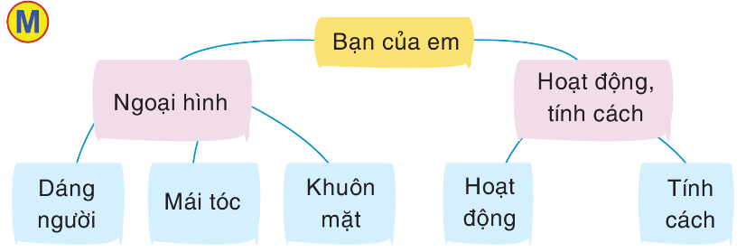
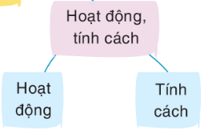
2. Dựa vào dàn ý đã lập ở Bài 3 (trang 38), hãy viết đoạn văn tả hoạt động, tính cách của một người bạn mà em quý mến.
2. Dựa vào dàn ý đã lập ở Bài 3 (trang 38), hãy viết đoạn văn tả hoạt động, tính cách của một người bạn mà em quý mến.

Slide 15
LƯU Ý:
Đoạn văn cần viết phải theo trật tự trước – sau của các hoạt động nhưng cũng có thể sắp xếp theo ý của mình. Khi viết, cần thể hiện cảm xúc của mình đối với người được tả; nên chọn những đặc điểm nổi bật về hoạt động, tính cách để tả bạn và nhớ dùng từ ngữ giàu hình ảnh, cách nói so sánh để miêu tả một cách sinh động.

Slide 16

Làm việc cá nhân và trình bày đoạn văn trước lớp.
SGK/59

Slide 17
VẬN DỤNG
Em học được điều gì sau bài học hôm nay?

Slide 18


